Slide 1


Slide 2


درس بیست و هفتم
مبطلات نماز

Slide 3
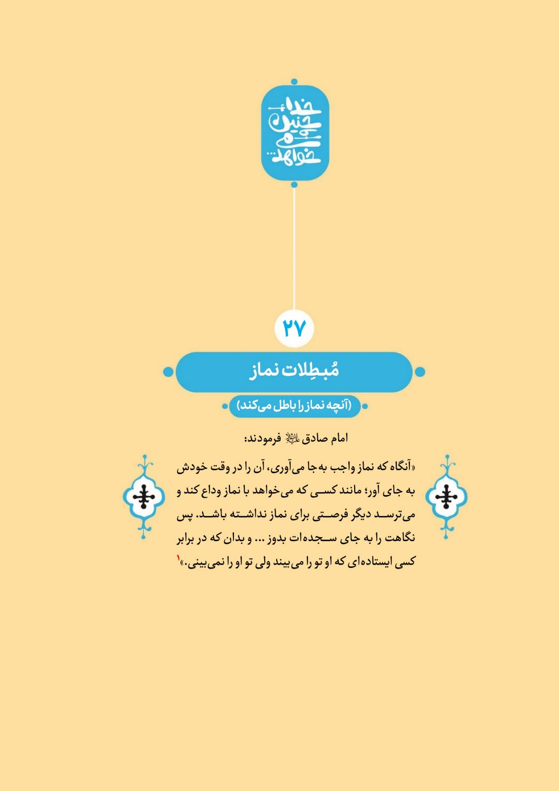
Notes:
(ویژه مربی):
اهداف کلی درس
در این درس انتظار می‏رود که دانش‏آموز:
- به شمول علم خدا به جزئیات و کلیات جهان هستی توجه پیدا کند؛
- از تأثیر توجه به علم خدا بر احوال انسان و ایجاد توکل و آرامش در او آگاه شود؛
- از تأثیر توجه به علم خدا بر احوال انسان و ایجاد روحیۀ تقوا و فروتنی در پیشگاه خدا آگاه شود.

Slide 4
مبطلات نماز
امام صادق علیه السلام فرمودند:
«آنگاه که نماز واجب به‌جا می‌آوری، آن را در وقت خودش به جای آور؛
مانند کسی که می‌خواهد با نماز وداع کند
و می‌ترسد دیگر فرصتی برای نماز نداشته باشد.
پس نگاهت را به جای سجده‌ات بدوز ...
و بدان که در برابر کسی ایستاده‌ای که او تو را می‌بیند ولی تو او را نمی‌بینی».

Slide 5
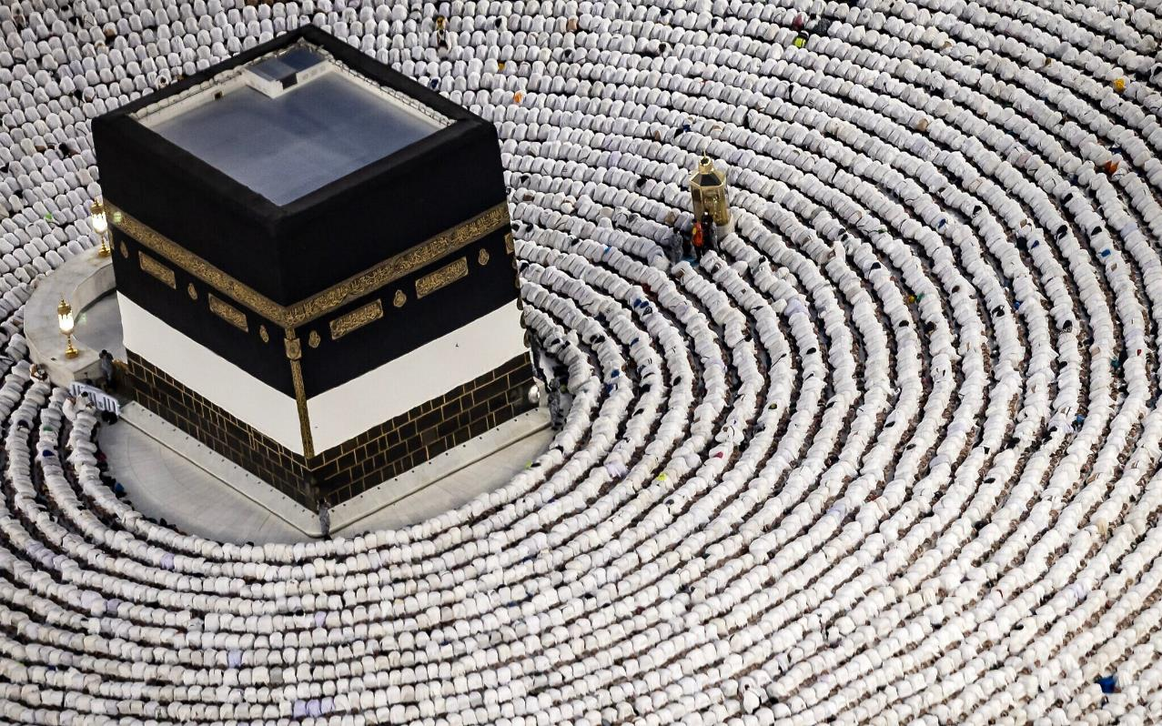
آنچه نماز را باطل می‌کند...
مبطلات: انجام ندادنی‌ها
1.روی گرداندن از قبله
  عمد
  سهو
Notes:
مسأله 1487. اگر در بین نماز یکی‌ از شرط‌‌های آن از بین برود،[1] نماز باطل می‌شود که مسائل آن به‌طور مفصّل در قسمت مقدّمات نماز ذکر شد.
در این قسمت، برای نمونه به ذکر چند مثال اکتفا می‌شود:
مثال 1. اگر در بین نماز (در وسعت وقت) لباس نمازگزار نجس شود و امکان تطهیر یا بیرون آوردن لباس - بدون به هم خوردن موالات یا به هم خوردن صورت نماز - وجود نداشته باشد، نماز باطل می‌شود.
مثال2. اگر در بین نماز (در وسعت وقت) بفهمد مکانش غصبی است و امکان خارج شدن از آن محل در بین نماز - بدون به هم خوردن موالات یا به هم خوردن صورت نماز - وجود نداشته باشد، نماز بنابر احتیاط لازم، باطل می‌شود.
در این موارد از آنجا که نمی‌تواند بقیّۀ واجبات و اجزای نماز را با شرایط لازم نماز، که در قسمت مقدّمات نماز ذکر شد، به‌جا آورد، نماز باطل است.
الف) اگر نمازگزار عمداً (با توجّه و قصد)، به قدری از قبله منحرف شود که دیگر به او «رو به قبله» نگویند؛ نمازش باطل است.
فرق ندارد این انحراف عمدی از قبله، در حال خواندن قرائت یا ذکر باشد یا نباشد.
البتّه اگر مقدار کمی گردنش را کج کند، نمازش باطل نمی‌شود، هرچند این کار مکروه است.
ب) اگر نمازگزار سَهواً (بدون توجّه و قصد) ‌یا بدون اختیار _ ‌مثل‌اینکه به او تنه بزنند‌ یا باد شدیدی بوزد _ از قبله منحرف شود:
اگر کم‌تر از 90 درجه منحرف شده نمازش صحیح است و باید فوراً خودش را رو به قبله کند و نمازش را ادامه دهد.
اگر به میزان 90 درجه یا بیشتر منحرف شده نمازش باطل است.

Slide 6

آنچه نماز را باطل می‌کند...
2 . سخن گفتن:حتی یک کلمه
عمد: باطل
غیرعمد: سجده سهو

Slide 7
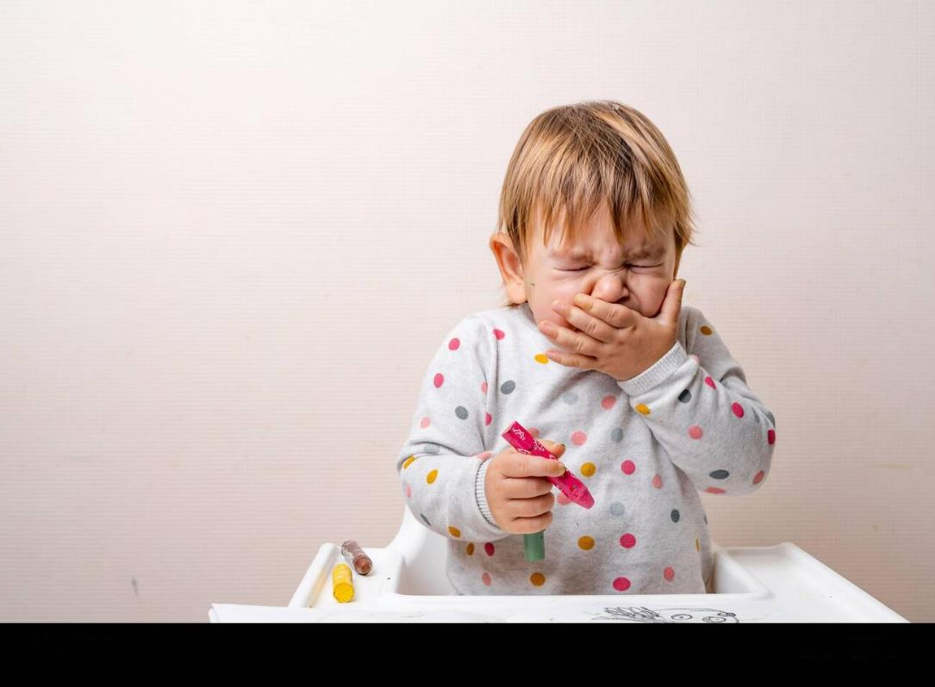
مسأله
*سـرفه
*عطسه
*آه کشیدن
نماز را باطل نمی‌کند.
امّا اگر کسی عمداً کلمه «آه» ‌یا «آخ» را تلفّظ کند، نمازش باطل است.
Notes:
اگر نمازگزار در مقام شکوه به پیشگاه خداوند متعال یا مناجات بگوید: «آهْ مِنْ ذُنُوبی» یا «آهْ مِنْ نارِ جَهَنَّم»[2] یا تنها «آه» بگوید یا «آه» بکشد یا ناله نماید، اشکال ندارد.

Slide 8

سخن گفتن‌های غیرمبطل
قرآن خواندن
و دعا
و ذکر
و یاد خدا کردن
در هر جایی از نماز اشکالی ندارد.
*(غیر از چهار سوره‌ای که ‌آیه سجده واجب در آن‌هاست)
Notes:
صورت اوّل: دو حرف یا بیشتر داشته باشد؛ در این صورت - هرچند بنابر احتیاط واجب، حرفی که می‌زند معنا نداشته باشد - نمازباطل می‌شود.
مسأله 1501. اگر انسان کلمه‏ای مثل «اَللّهُ‏ أَکْبَر» یا «سُبْحانَ اللّه» را به قصد ذکر و به نیّت قربت بگوید و در موقع گفتن آن، صدا را بلند کند، به قصد اینکه چیزی را به دیگری بفهماند، اشکال ندارد.[3]
همین طور، اگر کلمه‏ای را به قصد ذکر و به نیّت قربت به‌طور معمول بگوید، هرچند بداند که این کار سبب می‌شود که کسی متوجّه مطلبی شود، مانعی ندارد.
مسأله 1506. اگر فرد قسمتی از حمد و سوره و ذکرهای نماز را عمداً یا احتیاطاً چند مرتبه بگوید، اشکال ندارد.

Slide 9
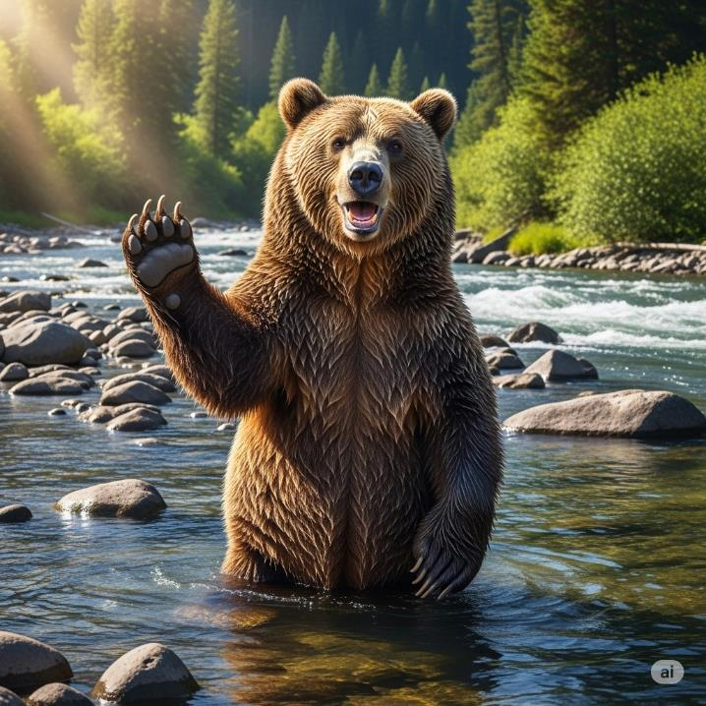
سخن گفتن‌های غیرمبطل
سلام کردن
سلام نمازگزار = بطلان نماز
جواب سلام توسط نمازگزار = واجب
نحوه جواب سلام = هماهنگ
Notes:
جواب سلام از طرف نمازگزار باید کاملاً با سخن سلام‌کننده هماهنگ باشد؛ یعنی اگر به او بگوید: «سلامٌ علیکم» نمازگزار باید جواب بدهد: «سلامٌ علیکم» و اگر بگوید: «السلام علیک» باید در جواب بگوید: «السلام علیک» و اگر بگوید: «سلام» نمازگزار هم باید در جواب بگوید: «سلام».

Slide 10

آنچه نماز را باطل می‌کند...
3. خوردن و آشامیدن
نمازگزار
باید از خوردن و آشامیدن
در نماز بپرهیزد.
Notes:
اگر نمازگزار در بین نماز غذایی که لای دندان‌ها مانده فرو ببرد، نمازش باطل نمی‌شود.

Slide 11

آنچه نماز را باطل می‌کند...
4.خندیدن
خنده باصدا و عمدی : نماز باطل
لبخند : نماز صحیح
خنده بی صدا : نماز صحیح
خنده سهوی : نماز صحیح

Slide 12
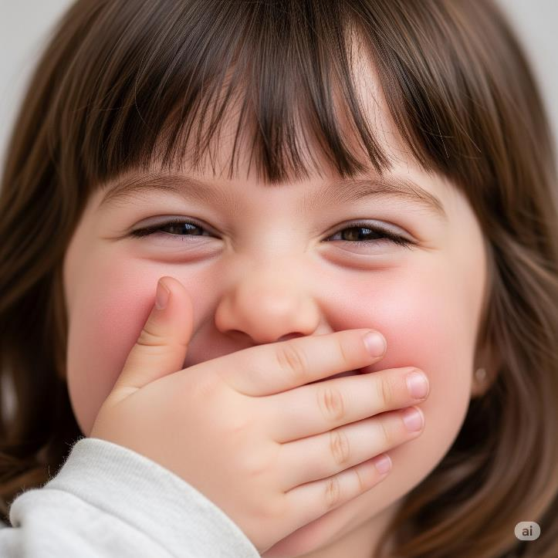
گرفتن جلوی خنده
اگر نمازگزار
برای جلوگیری از صدای خنده
حالش تغییر کند،
مثلاً رنگش سرخ شود،
چنانچه از حالت نماز خواندن خارج شود باید نمازش را دوباره بخواند.

Slide 13

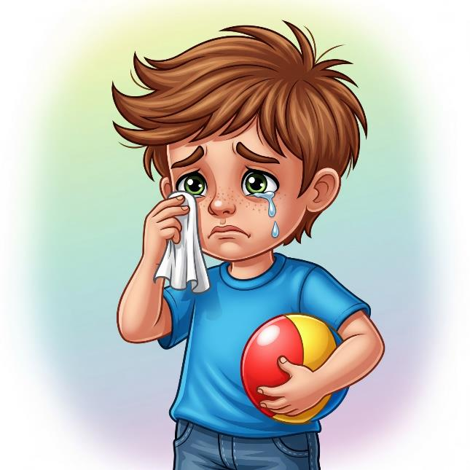
آنچه نماز را باطل می‌کند...
5. گریه کردن
اگر نمازگزار عمداً (با توجّه و قصد) برای امور دنیایی مثل از دست دادن چیزی یا از دنیا رفتن کسی، گریه کند، نمازش باطل است.
گریه از ترس خدای متعال و عذابش
یا اشتیاق به او و ثواب‌هایش
از بهترین اعمال است
و نماز را باطل نمی‌کند.

Slide 14
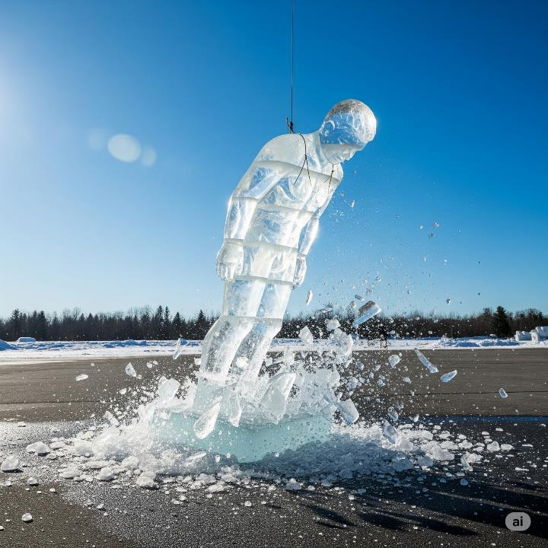
نکته:شکستن نماز
شکستن نماز واجب،
بدون‌ اینکه نمازگزار مجبور شده باشد،
حرام است
امّا برای جلوگیری
از ضرر قابل توجّه مالی ‌یا بدنی
مانعی ندارد.

Slide 15
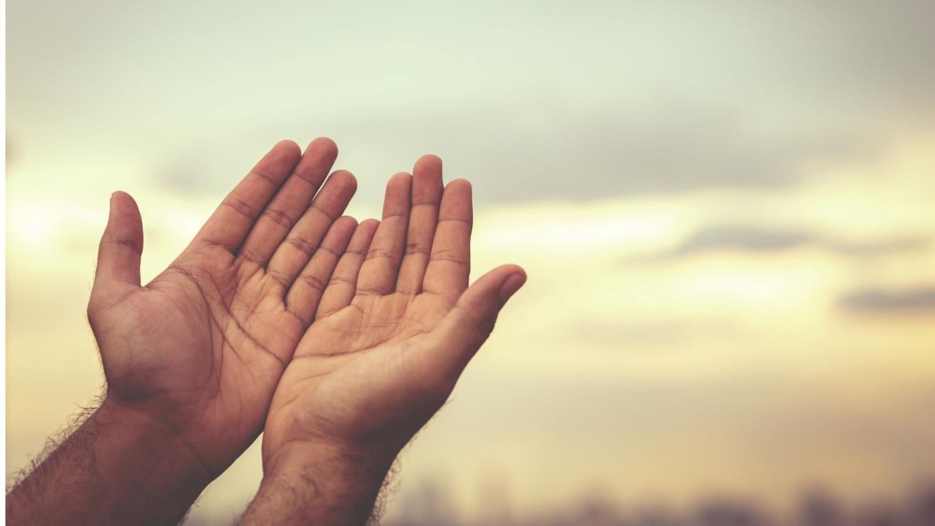
نکته:شکستن نماز
اگر نمازگزار در رکعت اوّل،
پیش از آنکه به اندازه رکوع خم شود
‌یادش بیاید که اذان و اقامه یا فقط اقامه را فراموش کرده،
مستحبّ است که نمازش را بشکند
و اذان و اقامه بگوید
و دوباره نماز بخواند.

Slide 16
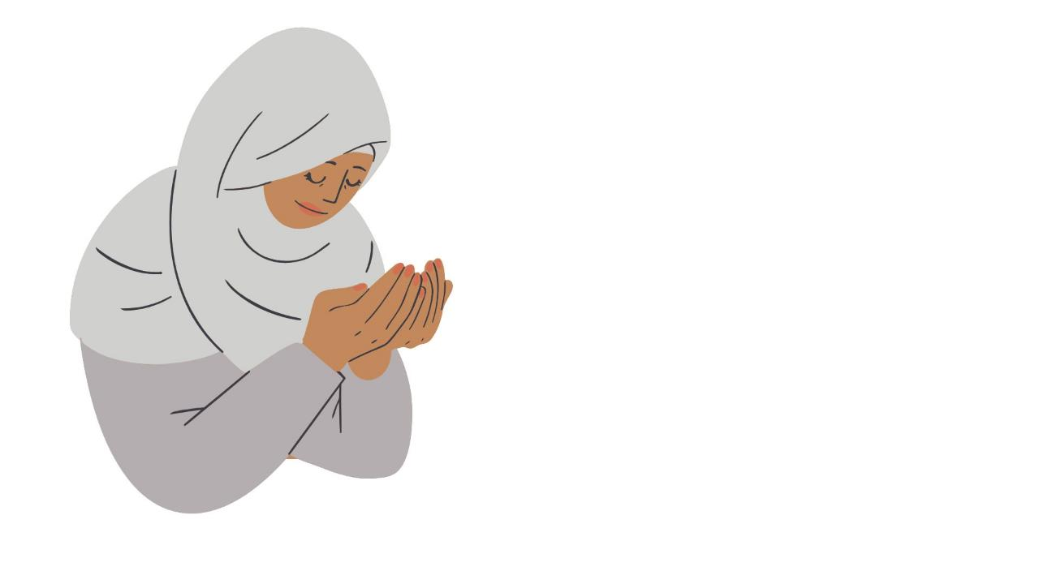
مکروهات نماز
چشم‌ها را بر هم بگذارد ‌یا به اطراف برگرداند.
به نوشته‌ای مثل نوشته کتاب یا نوشته نگین انگشتری نگاه کند.
با دست خود بازی کند و انگشت‌ها را داخل هم نماید.
هنگام خواندن حمد و سوره ‌یا گفتن ذکر، برای شنیدن حرف کسی ساکت شود.
هنگامی که خوابش می‌آید ‌یا هنگامی که باید به دستشویی برود، نماز بخواند.
هرکاری که خضوع و خشوع نمازگزار را از بین ببرد.

